Slide 1
机器学习与C++
朱晓旭
苏州大学计算机科学与技术学院

Slide 2

推荐图书

Slide 3
机器学习研究如何通过计算手段，利用经验来改善系统自身的性能。
前提：
世界是有规律的
数据是同分布的
黑箱模型：
缺乏坚实的理论基础
人工智能需要一个坚实的理论基础，否则它的发展会有很大困难。
丘成桐 2017 中国计算机大会 《现代几何学与计算机科学》

Slide 4
机器学习三要素
一致性原则
同分布
样本空间划分
可区分
泛化能力
可扩展

Slide 5
机器学习应用无处不在
……
工业过程控制
信息安全
机器人
遥感信
息处理
……
生物
信息学
计算
金融学
分子
生物学
行星
地质学
机 器 学 习

Slide 6
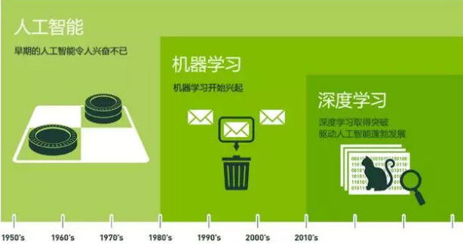
人工智能、机器学习和深度学习
人工智能是目标
机器学习是一种实现人工智能的方法
深度学习是一种实现机器学习的技术

Slide 7
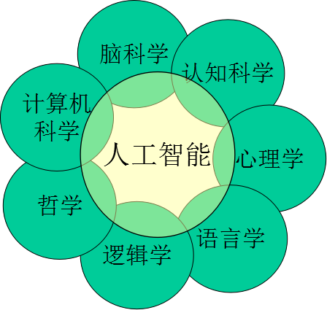
交叉学科
1956
第一次人工智能研讨会
1966
盲目乐观
进入低潮
1970
专家系统
1986
神经网络
2006
基于统计的机器学习

Slide 8
机器学习分类
监督学习：从已知示例中泛化
回归
预测的变量是连续的
分类
预测的变量是离散的
无监督学习
聚类
半监督学习
人工标记数据太贵
无监督有时不靠谱
强化学习
试错、奖励最大化

Slide 9
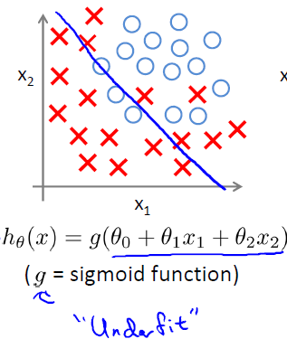
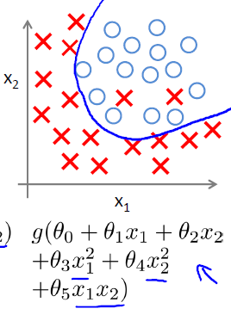
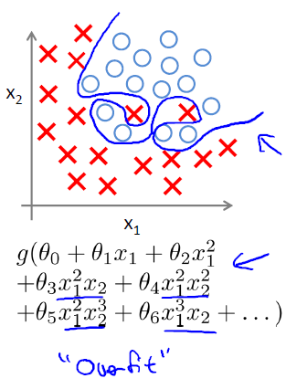
机器学习常见问题
欠拟合
模型过去简单，参数不够
过拟合
模型太复杂，参数过多，特征数目过多

Slide 10

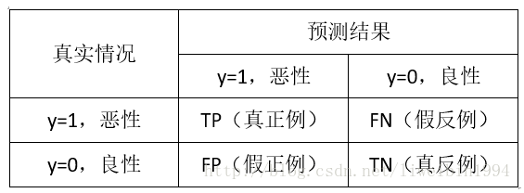


性能度量
不同的应用度量指标有所不同、追求指标也不同
错误率
仅仅错误率有时不科学
查准率
查全率
F1
Confusion Matrix

Slide 11
基于机器学习解决问题步骤
数据预处理
特征筛选
选择适用本问题的学习算法
训练模型（基于训练集、和开发集）
测试模型（基于测试集）
开放使用

Slide 12
经典机器学习算法
线性回归
Kmeans
朴素贝叶斯
决策树
KNN
支持向量机
最大熵
神经网络
深度学习

Slide 13
回归
回归意思就是根据已知数据复原某些值
线性回归就是用线性的模型做回归复原
分类
一元回归
逻辑回归
多元回归

Slide 14
分类
打标签
二分类（正负）
垃圾邮件
非垃圾邮件
多分类
体育新闻
娱乐星闻
社会新闻
……

Slide 15
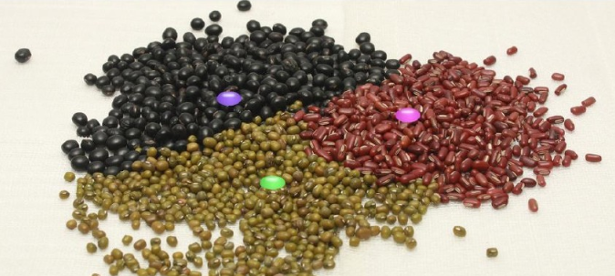
KNN（K-Nearest-Neighbors）
K近邻分类：
为了判定未知样本的类别，以全部训练样本作为代表点，计算未知样本与所有训练样本的距离，并以近邻K个样本的大多数类别作为决策未知样本类别的依据

Slide 16
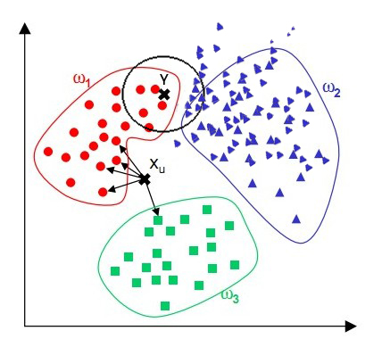
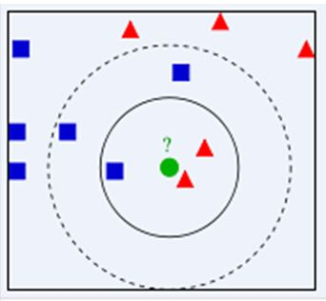
KNN的缺陷
K的取值（通常是奇数）
噪声数据敏感

Slide 17

Iris数据集
Attribute Information:
1. sepal length in cm
2. sepal width in cm
3. petal length in cm
4. petal width in cm
5. class:
-- Iris Setosa
-- Iris Versicolour
-- Iris Virginica

Slide 18
数据表示
向量
计算距离
欧氏距离

Slide 19
拆分数据
训练集
测试集

Slide 20
评估
准确性

